Slide 1


TIESITKÖ ETTÄ…?
Myelooman oireet ovat
ei-spesifisiä
(esim. selkäkipua ja väsymystä), mikä vaikeuttaa sen tunnistamista perusterveydenhuollossa
PARANNA
DIAGNOOSIA
PARANNA
ELÄMÄÄ

Slide 2
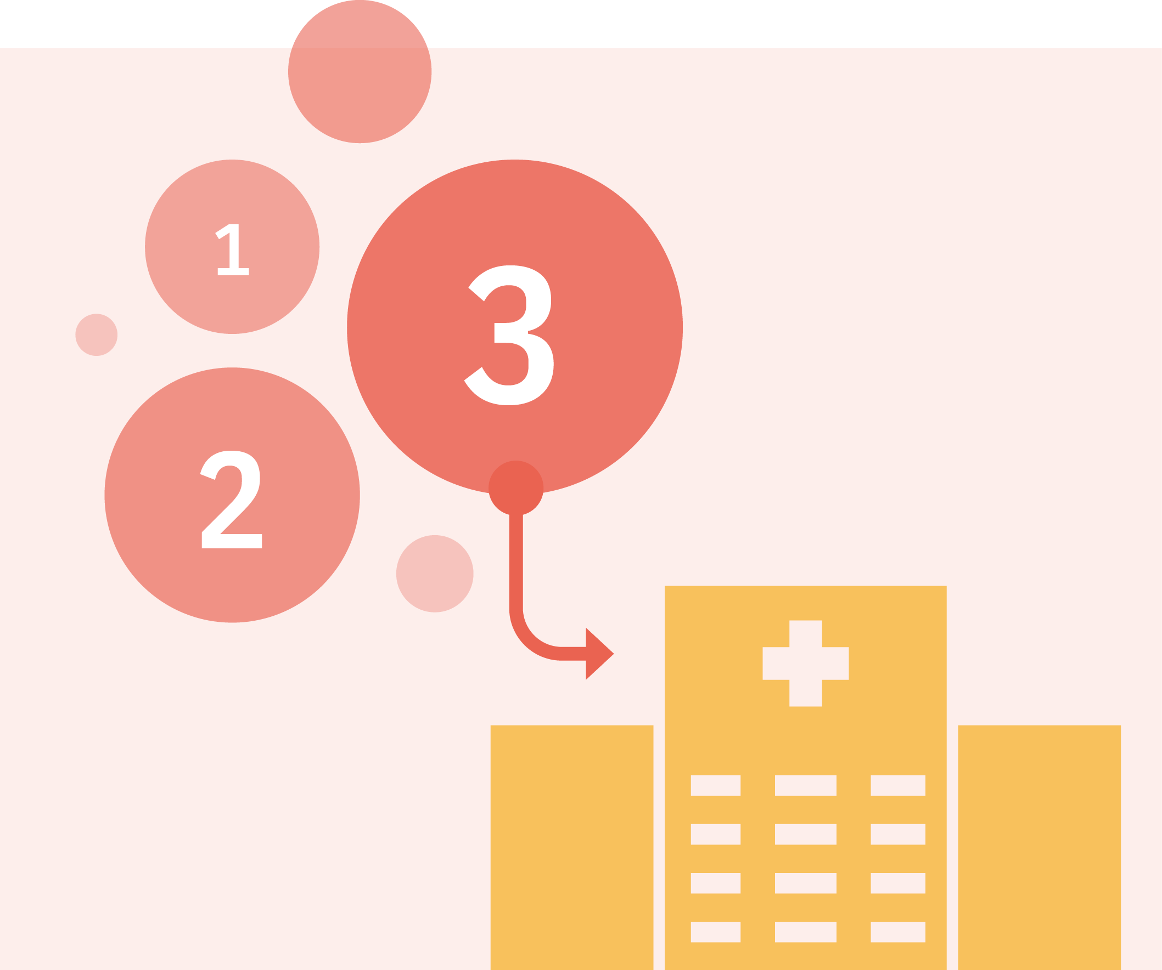
TIESITKÖ ETTÄ…?
Myeloomapotilaat käyvät todennäköisesti vähintään 3 kertaa perusterveyden-
huollossa ennen kuin saavat lähetteen
PARANNA
DIAGNOOSIA
PARANNA
ELÄMÄÄ

Slide 3

TIESITKÖ ETTÄ…?
Diagnoosiin kuluu keskimäärin 108,6 päivää, ja 25% potilaista odottaa yli 8 kuukautta
PARANNA
DIAGNOOSIA
PARANNA
ELÄMÄÄ

Slide 4

TIESITKÖ ETTÄ…?
Keskimäärin potilaat kokevat oireita noin
1 kuukauden ajan
ennen kuin hakevat apua ja 25%
potilaista odottaa yli
3 kuukautta
PARANNA
DIAGNOOSIA
PARANNA
ELÄMÄÄ

Slide 5
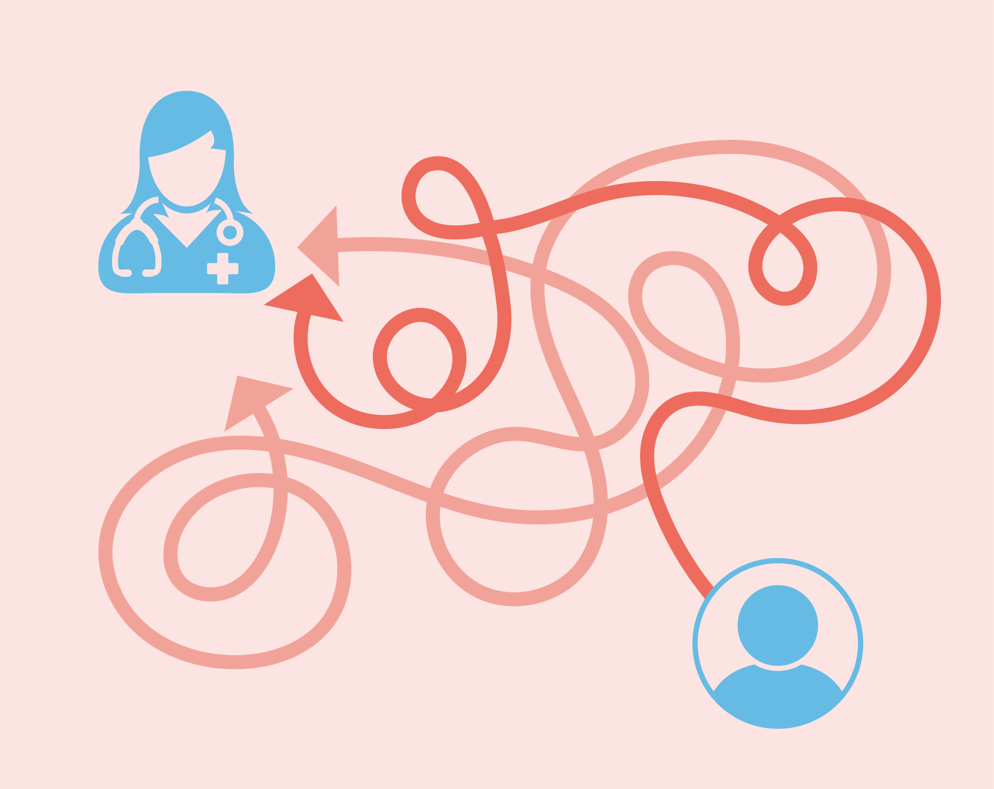
TIESITKÖ ETTÄ…?
Potilaat kokevat pitkiä ja sekavia polkuja
diagnoosiin
PARANNA
DIAGNOOSIA
PARANNA
ELÄMÄÄ

Slide 6

TIESITKÖ ETTÄ…?
Isossa-Britanniassa tehdyssä tutkimuksessa todettiin, että 34% potilaista diagnosoitiin hätäkäytäntöjen kautta
PARANNA
DIAGNOOSIA
PARANNA
ELÄMÄÄ

Slide 7

TIESITKÖ ETTÄ…?
Viivästynyt diagnoosi voi vaikuttaa negatiivisesti
myeloomapotilaiden elämänlaatuun sekä taudista selviytymiseen
PARANNA
DIAGNOOSIA
PARANNA
ELÄMÄÄ

